Slide 1
셀레늄 (텍스트)
파이썬 웹스크래핑

Slide 2
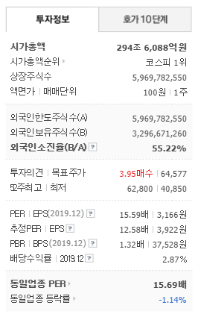
텍스트 스크래핑
Unit 8
셀레늄 - 텍스트
네이버 금융의 삼성전자 시가총액
https://finance.naver.com/item/main.nhn?code=005930
selector = "#_market_sum"
ui = driver.find_element_by_css_selector(selector)
print(ui.text)

Slide 3
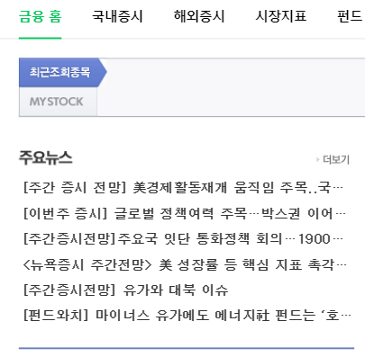
연습 문제 - 1
Unit 8
셀레늄 - 텍스트
네이버 금융의 주요 뉴스 6건 스크래핑
https://finance.naver.com/
화면에 기사 제목 6개를 출력

Slide 4
연습 문제 – 1 (코드정리)
Unit 8
셀레늄 - 텍스트
셀렉터를 수정해서 한 번에 결과를 가져 옴
selector = "#content > div.article > div.section > div.news_area > div > ul > li:nth-child(1) > span > a"
selector = "#content > div.article > div.section > div.news_area > div > ul > li:nth-child(2) > span > a"
selector = "#content > div.article > div.section > div.news_area > div > ul > li:nth-child(3) > span > a"
〮〮〮
〮〮〮

